Slide 1
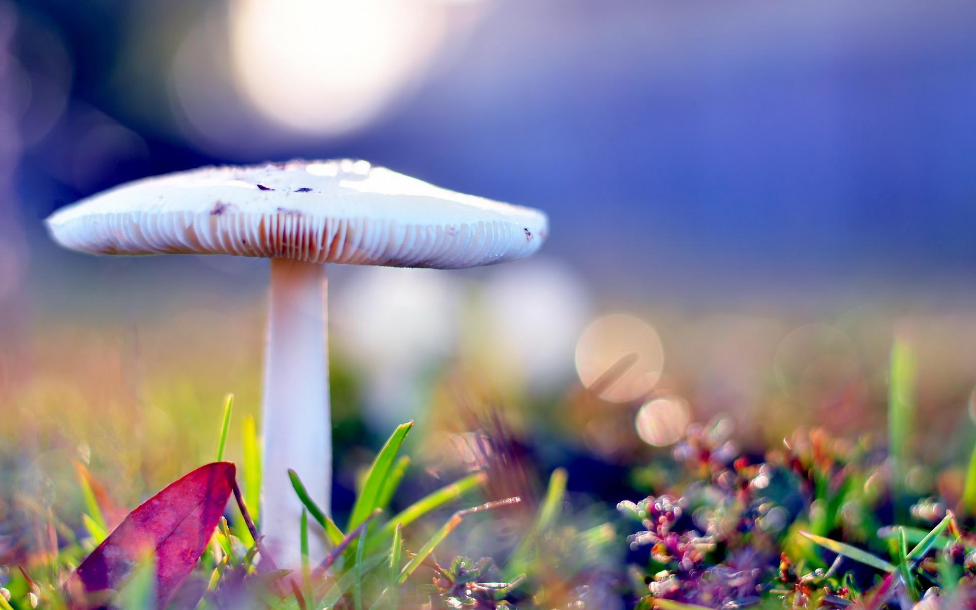
স্বাগতম

Slide 2
পরিচিতি
শ্রেণি: তৃতীয়
বিষয়: প্রাথমিক বিজ্ঞান
পাঠ শিরোনাম: প্রযুক্তির সঙ্গে পরিচয়
পাঠ: আমাদের জীবনে প্রযুক্তি?
অধ্যায়ঃ দশম
শিল্পী সাহা
সহকারী শিক্ষক
৩০ নং ঘশিবাড়ীয়া গন্ধবাড়ীয়া সরকারি প্রাথমিক বিদ্যালয়।
কালিয়া, নড়াইল।
পৃষ্ঠাঃ ৬৩

Slide 3
শিখনফল
আজকের পাঠ শেষে শিক্ষার্থীরা যা-
১০.১.1 পড়াশোনা, যাতায়াত ও কৃষিতে প্রযুক্তির বিকাশ ও ব্যবহার বর্ণনা করতে পারবে।

Slide 4
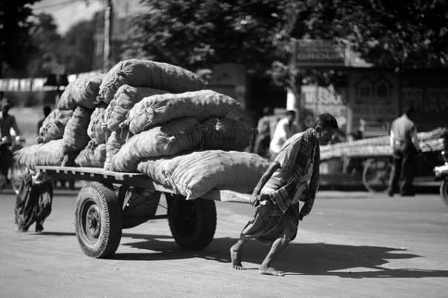
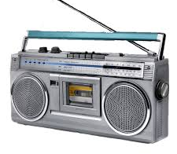
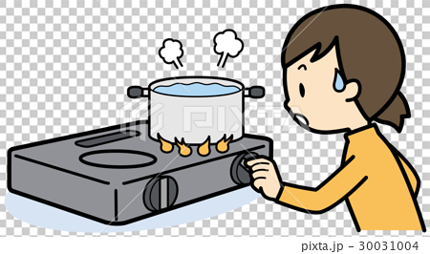
পূর্বজ্ঞান যাচাই:
শক্তি কী?
ঠেলাগাড়িতে মাল নিয়ে যাচ্ছে
রেডিওতে আমরা খবর শুনি
* শক্তি ব্যবহার করে আমরা কী কী করতে পারি?
আলোর নিচে পড়ছে
গ্যাসের চুলায় রান্না করছে

Slide 5
আজকের পাঠ
অধ্যায়ঃ দশম
আমাদের জীবনে প্রযুক্তি

Slide 6
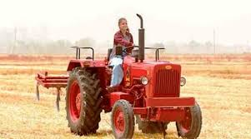
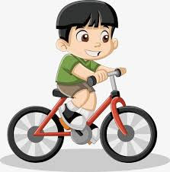
এসো আমরা কিছু ছবি দেখি
মানুষগুলো কী করছে ?
তারা কী কী ব্যবহার করছে ?

Slide 7
প্রযুক্তি কী
* লেখার সময় আমরা কলম অথবা পেনসিল ব্যবহার করি। জমি চাষ করার জন্য ট্রাক্টর ব্যবহার করি। অর্থাৎ প্রযুক্তি হতে পারে একটি যন্ত্র, একটি হাতিয়ার বা কোনো পদ্ধতি যা আমাদের কাজে লাগে। প্রযুক্তি আমাদের কোনো কাজ সহজে, তাড়াতাড়ি এবং ভালোভাবে করতে সাহায্য করে। প্রযুক্তি আমাদের জীবনকে অনেক সহজ করে দেয়।

Slide 8
সারসংক্ষেপ
প্রযুক্তির ব্যবহার
পেনসিল দিয়ে লেখা
বই পড়া
বিভিন্ন কাজে আমরা প্রযুক্তি ব্যবহার করি। পড়াশোনার জন্য আমরা বিভিন্ন প্রযুক্তি ব্যবহার করি। যেমন- পেনসিল, পাঠ্যপুস্তক, খাতা ইত্যাদি। শ্রেণিকক্ষে শিক্ষক ব্ল্যাকবোর্ড, চক এবং অন্যান্য যন্ত্রপাতি ব্যবহার করেন।

Slide 9
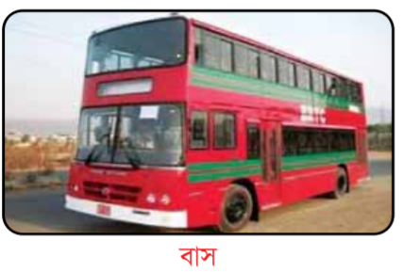
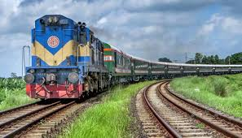
ট্রেন
আমরা এক জায়গা থেকে অন্য জায়গায় যেতে বিভিন্ন প্রযুক্তি ব্যবহার করি। যেমন- সাইকেল, মোটরগাড়ি, বাস, জাহাজ, উড়োজাহাজ ইত্যাদি। আমরা মালামাল পরিবহনেও এ ধরণের প্রযুক্তি ব্যবহার করি।

Slide 10
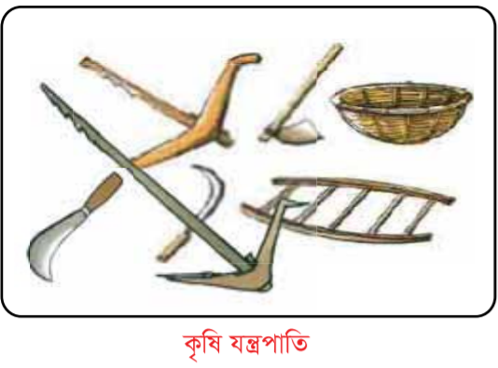
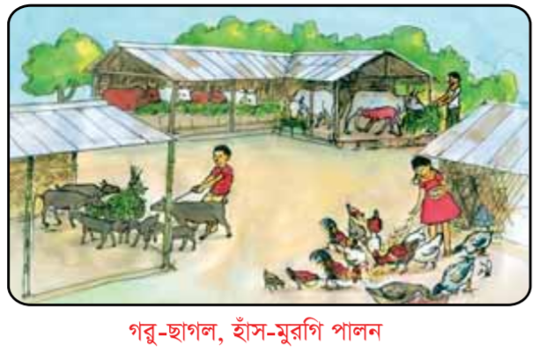
কৃষিকাজে আমরা বিভিন্ন প্রযুক্তি ব্যবহার করি। যেমন- কাস্তে, কোদাল, লাঙল, ট্রাক্টর ইত্যাদি। খাদ্য পাওয়ার জন্যে আমরা হাঁস-মুরগি, গরু-ছাগল পালন করি এবং মাছ চাষ করি। প্রযুক্তি ব্যবহার করে আমরা এসব আরও বাড়াতে পারি।
এমনিভাবে প্রযুক্তি আমাদের জীবনের সঙ্গে ঘনিষ্ঠভাবে জড়িত। প্রযুক্তি আমাদের জীবনযাত্রাকে আরামদায়ক ও নিরাপদ করেছে।

Slide 11
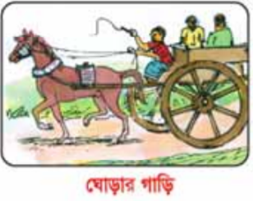
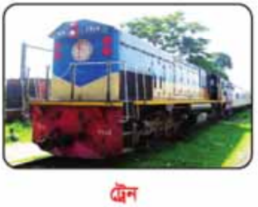
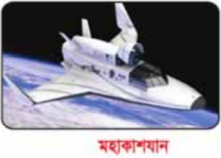
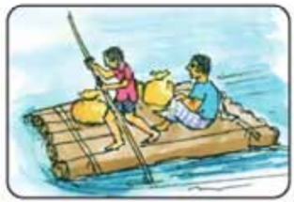
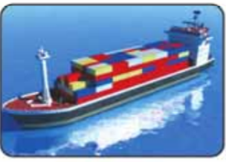
যাতায়াত
প্রযুক্তির উন্নয়ন
এক জায়গা থেকে অন্য জায়গায় দ্রুত যেতে, মালামাল পরিবহন করতে মানুষ যাতায়াত প্রযুক্তি উদ্ভাবন করেছে। যাতায়াত প্রযুক্তিকে তিন ভাগে ভাগ করা যায়। যথা- স্থল্পপথ, জলপথ ও আকাশপথের প্রযুক্তি।
স্থলপথ
আকাশপথ
জলপথ

Slide 12
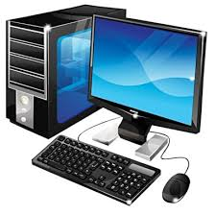
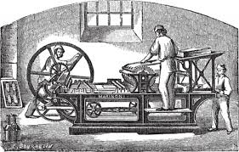
শিক্ষা
প্রাচীনকালে গুহার দেয়ালে আঁকা চিত্র শিক্ষায় ব্যবহৃত সবচেয়ে পুরনো প্রযুক্তি। এরপরে মানুষ কাগজ উদ্ভাবন করে। কাগজের ওপরে তথ্য ও জ্ঞানের বিষয় লিখে রাখতে শুরু করে। এরপ ছাপার জন্য মুদ্রণযন্তের উদ্ভাবন হয়। পড়াশোনার কাজে আমরা এখন কম্পিউটার ,প্রজেক্টর, ইন্টারনেট, ভিডিও ক্যামেরা ব্যবহার করি। এসবই শিক্ষা প্রযুক্তি ।
কম্পিউটার
মুদ্রণযন্ত্র

Slide 13
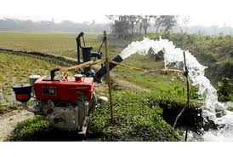
কৃষি
কৃষিতে প্রথম উন্নয়ন শুরু হয় অনেক বছর আগে। সে সময়ে শাবল, কোদাল, কাস্তে, লাঙল ইত্যাদি কৃষিযন্ত্র উদ্ভাবন করে। তখন জমি চাষাবাদের কাজে গরু ও ঘোড়া ব্যবহার হতো। আমরা এখন জমি চাষে ট্রাক্টর, সেচের জন্য সেচপাম্প ব্যবহার করি। আমরা হাঁস-মুরগি, গরু-ছাগল, ভেড়া ইত্যাদি পালন করি। মাছের চাষ করি। এগুলোতেও আমরা প্রযুক্তি ব্যবহার করি।
পশু দিয়ে হালচাষ
ট্রাক্টর
সেচপাম্প

Slide 14
একক কাজঃ
শিক্ষার্থীরা নিচের ছবিগুলো দেখে যাতায়াত প্রযুক্তির যে তিনটি ভাগ রয়েছে তা শ্রেণিকরণ করবে।
স্থলপথ | জলপথ | আকাশপথ

Slide 15
দলীয় কাজ:
প্রশ্ন: প্রযুক্তি কীভাবে আমাদেরকে সহায়তা করে ?
আমাদের জীবনে প্রযুক্তির ব্যবহার
কাজ:
১। নিচে দেখানো ছকের মতো একটি ছক খাতায় তৈরি কর।
প্রযুক্তির নাম | কী কাজে ব্যবহার করা হবে
কলম
বৈদ্যুতিক বাতি
মোটর গাড়ি
মোবাইল ফোন
কম্পিউটার
এর সাহায্যে আমরা লিখি
কোনো কিছু আলোকিত করতে
দ্রুত ভ্রমণ করতে
কারো সাথে কথা বলতে
এর সাহায্যে আমরা বিভিন্ন তথ্য ইন্টারনেটে দেখা যায়
# শিক্ষার্থীরা দলে আলোচনা করে ছকটি পূরণ করবে।

Slide 16
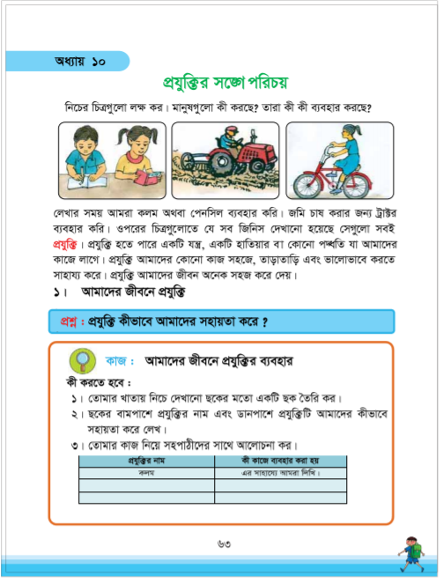
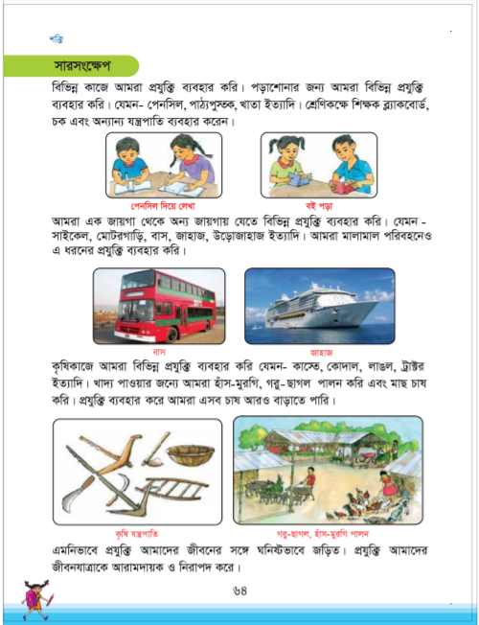
*পাঠের সাথে সংযোগ*
শিক্ষার্থীদের আজকের পাঠ্যাংশটুকু ২ মিনিট নীরবে পড়তে দিব।

Slide 17
মূল্যায়ন
* সংক্ষিপ্ত প্রশ্নঃ
১) প্রযুক্তি কী?
= একটি যন্ত্র, হাতিয়ার, কৌশল অথবা পদ্ধতি যা আমাদের কাজকে সহজতর, উন্নত ও দ্রুততর করে তোলে। ।
২) যোগাযোগ প্রযুক্তির মাধ্যম কয়টি ও কি কি ?
=যোগাযোগ প্রযুক্তির তিনটি মাধ্যম। যথা: স্থলপথ, জলপথ ও আকাশপথ।
শূন্যস্থান পূরণঃ
১) লাঙল একটি প্রযুক্তি যা ..................... ব্যবহার করা হয় ।
২) পাঠ্যপুস্তক একটি ............... প্রযুক্তি ।
কৃষিকাজে
শক্তি

Slide 18
পাঠের সারসংক্ষেপ
প্রযুক্তি
*প্রযুক্তি হলো একটি যন্ত্র , একটি হাতিয়ার বা কোনো পদ্ধতি যা আমাদের কাজে লাগে। প্রযুক্তি আমাদের জীবনকে করে দিয়েছে অনেকটা সহজ আর গতিশীল। ক্ষেত্র হিসেবে আমাদের জীবনে প্রযক্তি গুলো ভিন্ন ভিন্ন ক্ষেত্রে ব্যবহৃত হয়। সময়ের সাথে সাথে প্রযুক্তির ব্যাপক উন্নয়ন সাধিত হয়েছে।

Slide 19
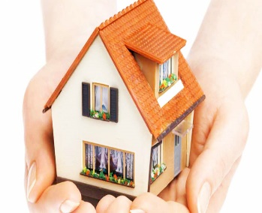
পরিকল্পিত কাজ
# তোমার বাড়ীতে ব্যবহৃত হয় এমন কয়েকটি প্রযুক্তির ক্ষেত্রসহ নাম লিখ।।

Slide 20
“ঘরে থাকি, সুস্থ থাকি”
সবাইকে ধন্যবাদ

